Slide 1
iOS: ARC, замыкания и память
Руслан Максимов
Ведущий инженер-программист мобильных приложений

Slide 2
План
Замыкания
Уровни доступа
Память и ARC
Протоколы

Slide 3
Замыкания

Slide 4
Closures (замыкания)
Closure (замыкание) - блок с определенным функционалом, которые могут быть переданы и использованы в коде.

Slide 5
Closures (замыкания)
Escaping
Non escaping

Slide 6
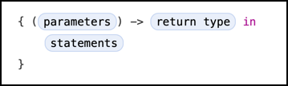
Closures (замыкания)

Slide 7
Closures (замыкания)
array.sort { (item1: Int, item2: Int) -> Bool in return item1 < item2 }

Slide 8
Closures (замыкания)
array.sort { $0 < $1 }
array.sort(by: { (item1: Int, item2: Int) -> Bool in return item1 < item2 })

Slide 9
Уровни доступа

Slide 10
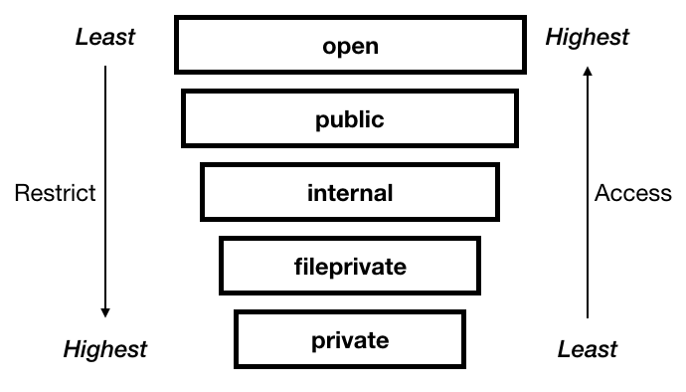
Access control (уровни доступа)

Slide 11
Access control (уровни доступа)
Internal
Базовый модификатор доступа
Доступны откуда угодно, внутри одного модуля

Slide 12
Access control (уровни доступа)
Open | Public
Есть доступ из любого модуля
Можно использовать просто прописав «import Module»
Доступны subclass и overide | Недоступны subclass и overide

Slide 13
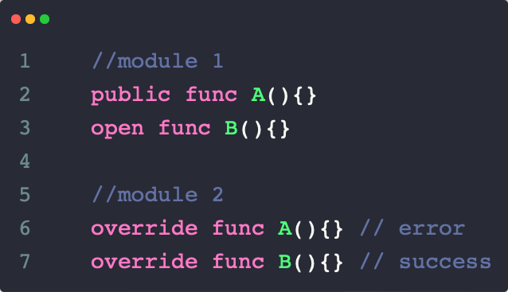
Access control (уровни доступа)

Slide 14
Access control (уровни доступа)
Что произойдет?
Файл 1 | Файл 2
private class Phone { var number: String? } class Person { var phone: Phone } | class Person2 { var phone: Phone }

Slide 15
Access control (уровни доступа)
Что произойдет?
class Person { open var phone: Phone? }
public class Person2 { private var phone: Phone? }

Slide 16
Память и ARC

Slide 17
Память и ARC
Стек | Куча
Выделяет память для каждого объекта | Динамическое выделение памяти
Освобождение памяти по принципу LIFO (последний вошел, первый вышел) | ARC

Slide 18
Память и ARC
Различия
struct | class
Не могут наследоваться | Могут наследоваться
Value type | Reference type

Slide 19
Память и ARC
Общее
Свойства
Методы
Инициализаторы
Поддерживают расширения
Могут реализовывать протоколы

Slide 20
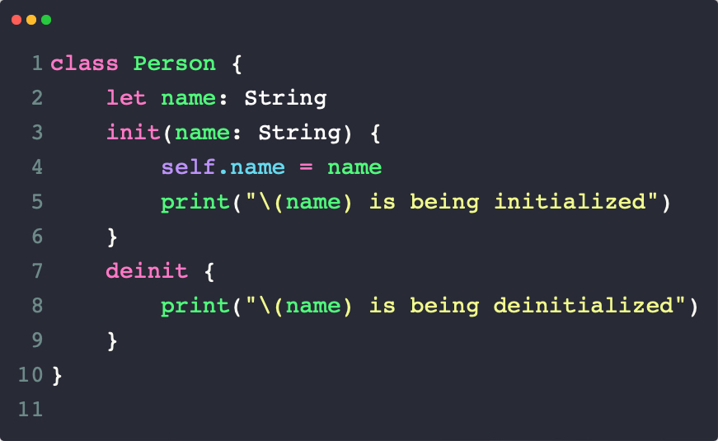
Память и ARC

Slide 21
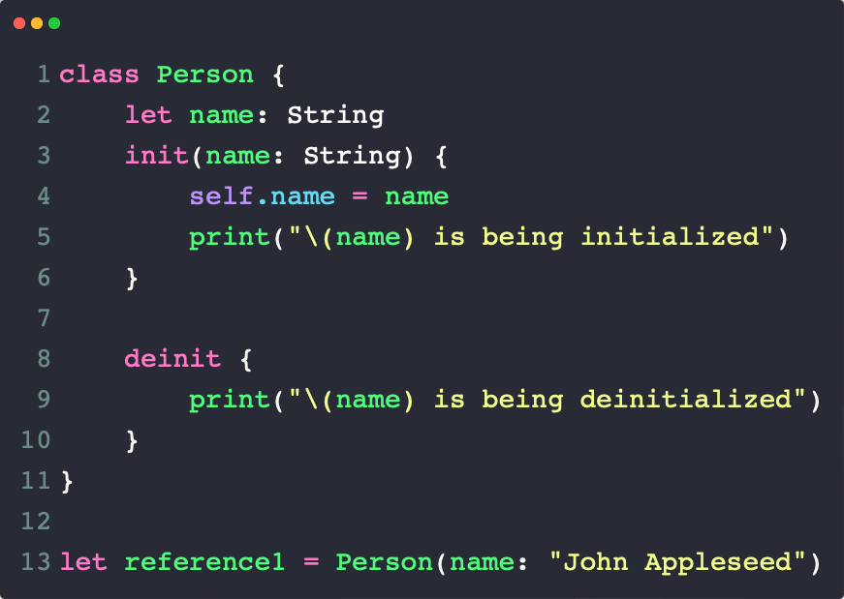
Память и ARC

Slide 22
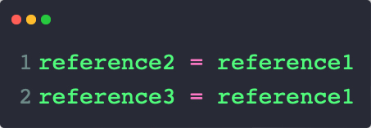
Память и ARC

Slide 23
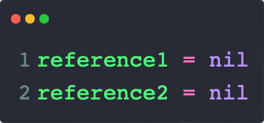
Память и ARC

Slide 24
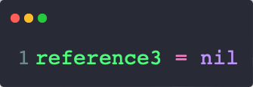
Память и ARC

Slide 25
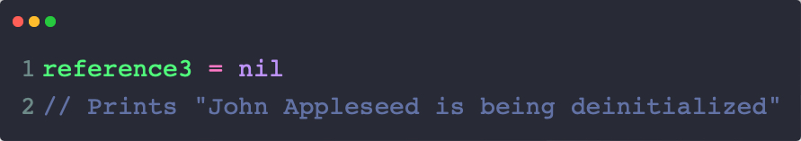
Память и ARC

Slide 26
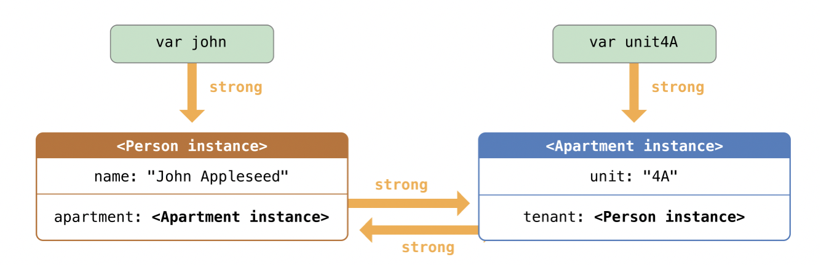
Память и ARC

Slide 27
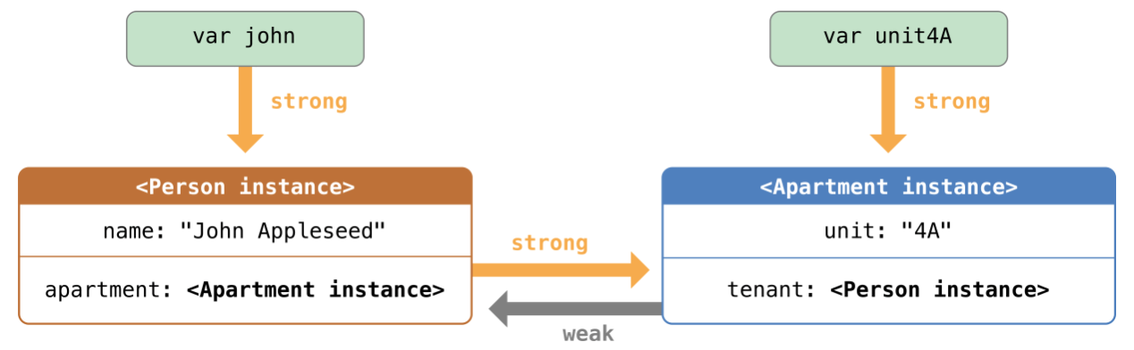
Память и ARC

Slide 28
Память и ARC
Weak References | Unowned References
weak var tenant: Person? | unowned let apartment: Apartment
Всегда var | Может быть let
Опционален | Не опционален

Slide 29
Память и ARC
class HTMLElement {
let name: String
let text: String?
lazy var asHTML: () -> String = {
if let text = self.text {
return "<\(self.name)>\(text)</\(self.name)>"
} else {
return "<\(self.name) />"
}
}
}

Slide 30
Память и ARC
class HTMLElement {
let name: String
let text: String?
lazy var asHTML: () -> String = { [unowned self] in
if let text = self.text {
return "<\(self.name)>\(text)</\(self.name)>"
} else {
return "<\(self.name) />"
}
}
}

Slide 31
Протоколы

Slide 32
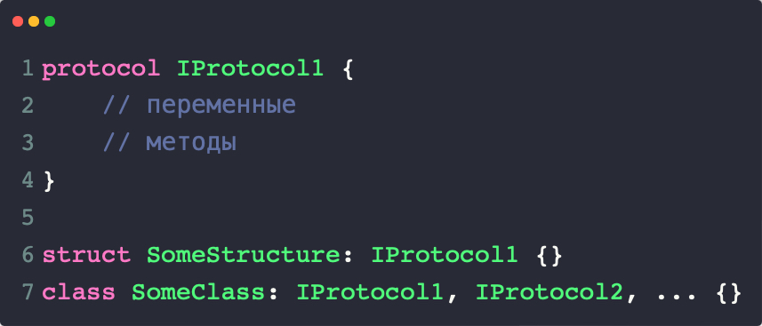
Протоколы

Slide 33
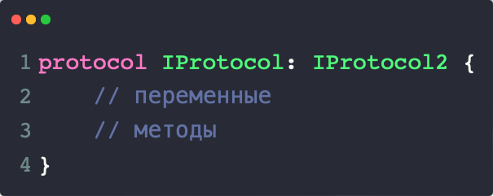
Протоколы
Наследование

Slide 34
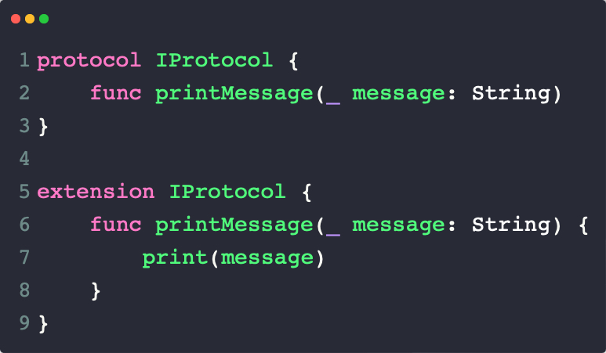
Протоколы
Реализация по умолчанию

Slide 35
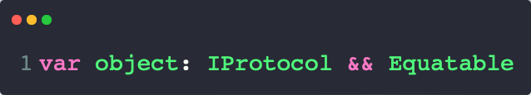
Протоколы
Композиция

Slide 36
Вопрос
А что делать, если мы не знаем, с каким типом будем работать, но нам очень надо объявить параметр?

Slide 37
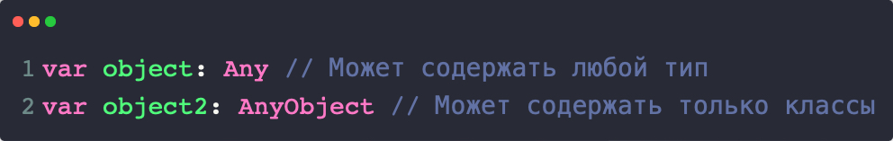
Any и AnyObject

Slide 38
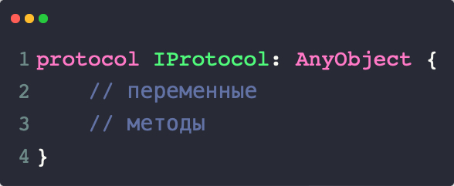
Any и AnyObject

Slide 39
На этом пока всё!
Руслан Максимов
Ведущий инженер-программист мобильных приложений
@poloniy210

